Slide 1
АНО "ВОЗРОЖДЕНИЕ ОБЪЕКТОВ КУЛЬТУРНОГО НАСЛЕДИЯ"

Slide 2
Основные направления АНО «Возрождение»
Основными направлениями деятельности АНО «Возрождение объектов культурного наследия в городе Пскове (Псковской области)» являются: оказание всесторонней помощи и иного содействия в развитии, сохранении, восстановлении и популяризации объектов культурного наследия в городе Пскове (Псковской области).

Slide 3
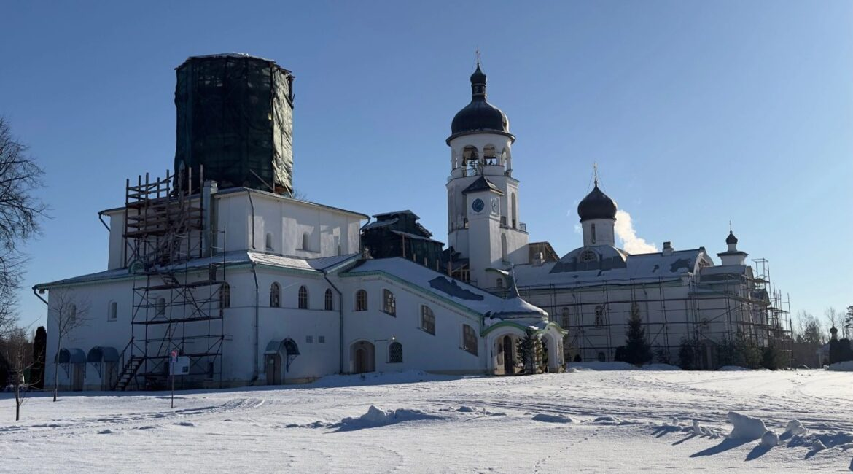
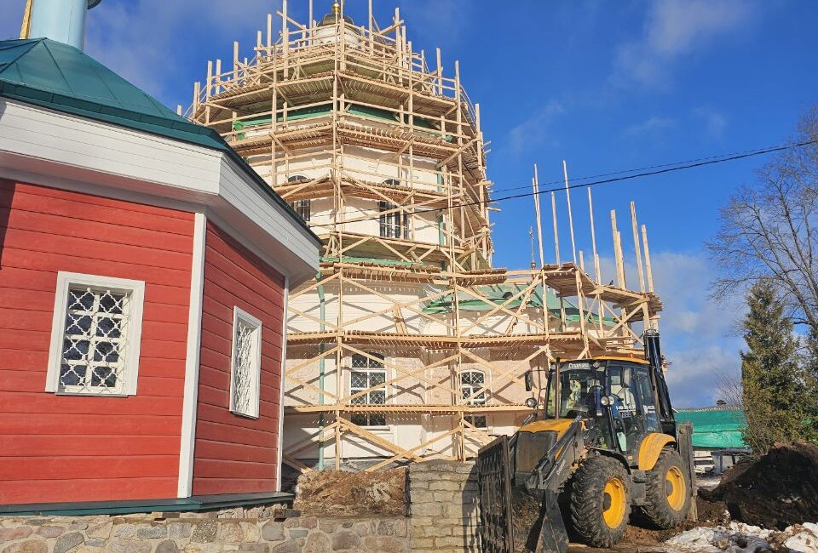
Чем занимается АНО «Возрождение»?
Реставрация: восстановление обветшалых или разрушенных памятников искусства.
Реконструкция: комплекс мероприятий, направленных на предотвращение последующих разрушений и достижение оптимальных условий продолжительного сохранения памятников культуры.
Разработка документации: комплекс документов, раскрывающих сущность реставрационного проекта или реконструкции.
Строительство: создание (возведение) зданий, строений и сооружений.
Археологические изыскания: комплекс исследований, который призван выявить наличие на месте строительства или реконструкции объектов археологических памятников, которые обладают значительной историко-культурной ценностью и должны быть сохранены.

Slide 4
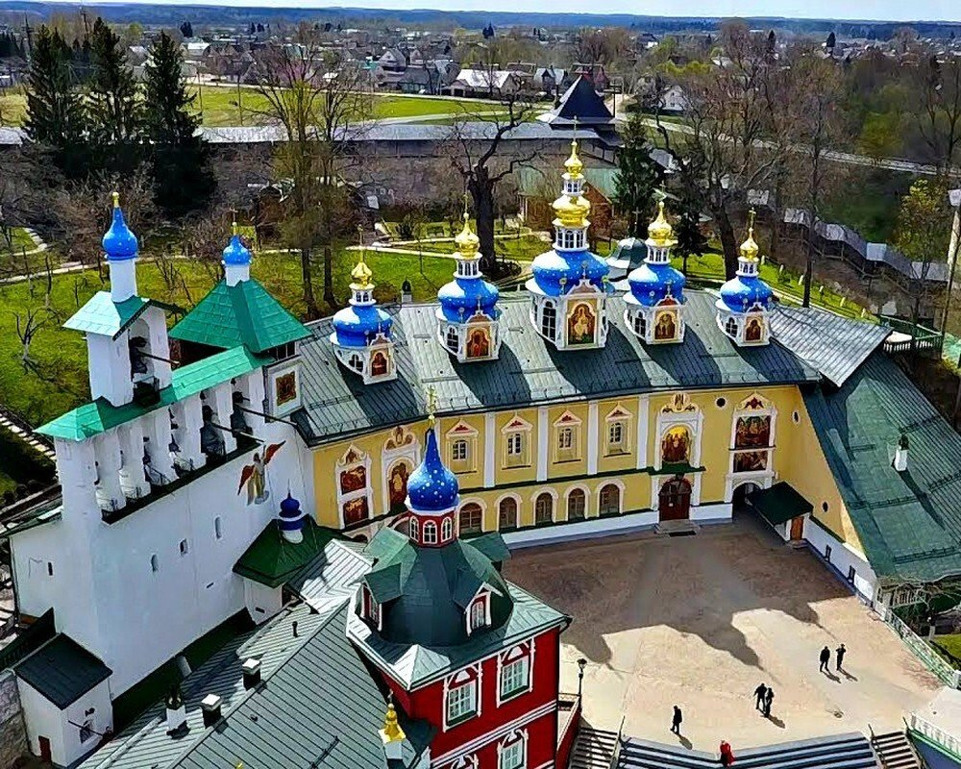
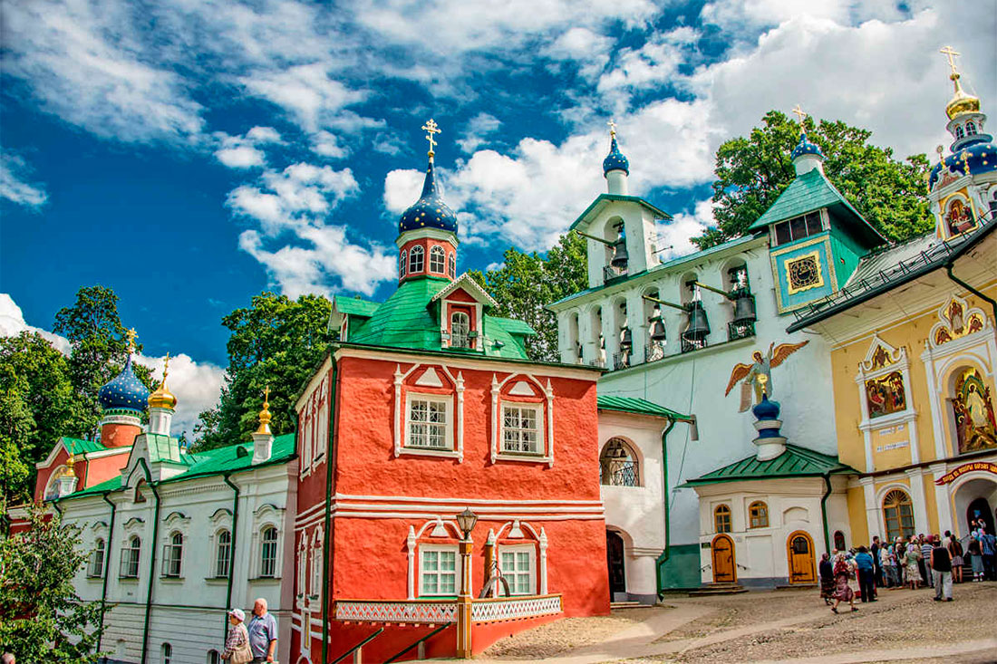
Объекты, входящие в программу восстановления объектов культурного наследия АНО «Возрождение»
Объект культурного наследия федерального значения «Ансамбль Псково-Печерского монастыря», XIV-XX вв. в Печорах.
В рамках реставрационных работ будут задействованы девятнадцать объектов:
Успенская и Покровская церкви, 1473 г.; 1758 г.
Собор Михаила Архангела, 1827 г.
Сретенская церковь, 1870 г.
Благовещенская церковь, 1541 г.
Лазаревская церковь, 1800 г.
Церковь Николы Вратаря, 1565 г.
Большая звонница, XV в.; 1540 г.
Ризница, XVI-XVII вв.
Башня Святых ворот, XVII в.; XVIII в.
Башня Никольская, XVI в.
Башня Нижних решеток, XVI в.
Благовещенская башня, XVI в.
Башня Изборская, с воротами, XVI - XVI вв.
Башня Тарарыгина, XVI в.
Башня Верхних решеток, XVI в.
Башня Тайловская, XVI в.
Башня Тюремная, XVI в.
Стены, XVI в.
Мероприятия по укреплению внутренних склонов и пещер

Slide 5
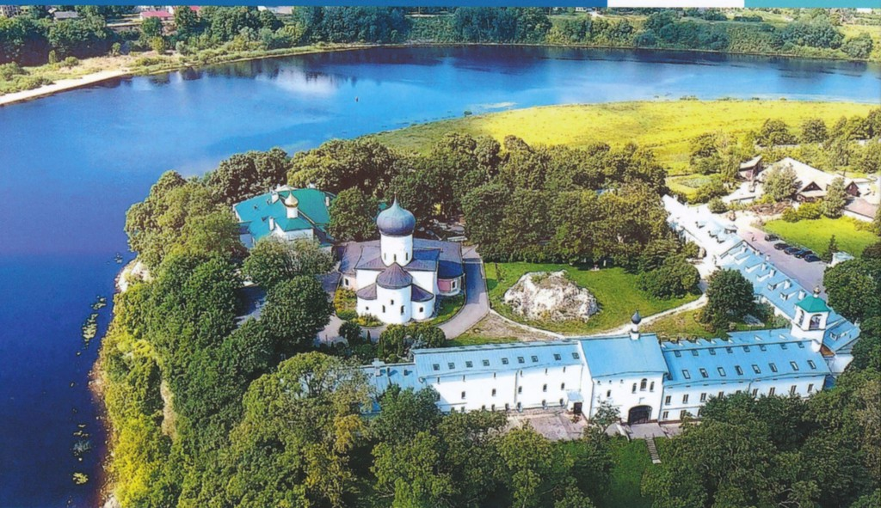
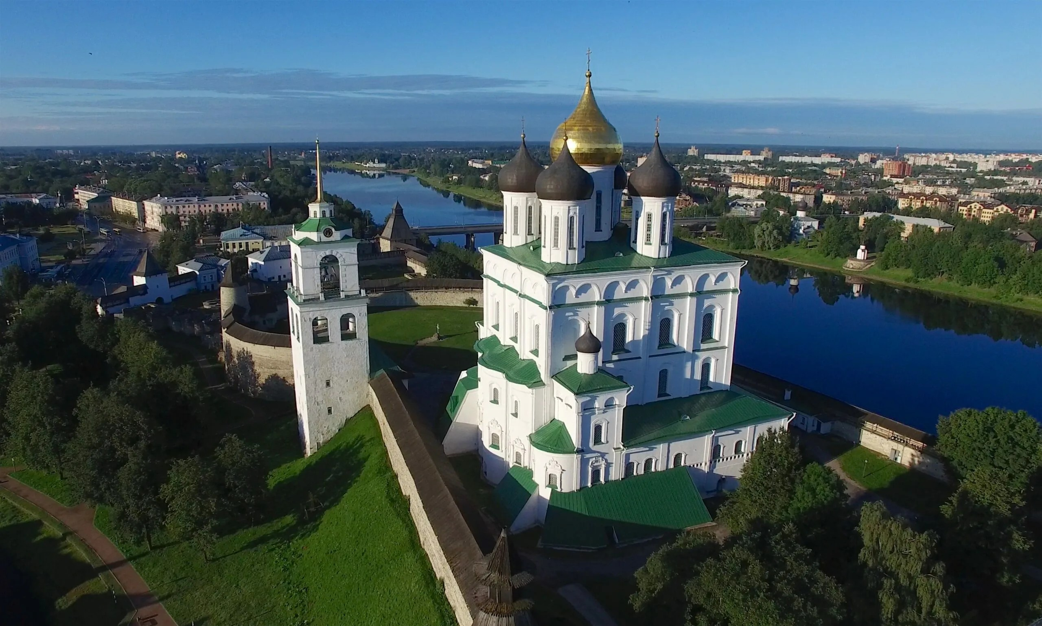
Объекты, входящие в программу АНО «Возрождение»
Объект культурного наследия регионального значения «Гостиница Псково-Печерского монастыря», 1893 г.
Объект культурного наследия регионального значения «Дом-особняк», 1930 г.
Объект культурного наследия федерального значения «Троицкий кафедральный собор», 1830 г.
Объект культурного наследия федерального значения «Церковь Одигитрия (Введения) на Печерском подворье», XVI-XVII вв.
Объект культурного наследия регионального значения «Подворье Псково-Печерского монастыря. Архиерейский дом», 1881 г.
Объект культурного наследия регионального значения «Подворье Псково-Печерского монастыря. Надвратный корпус», 1906 г.
Объект культурного наследия федерального значения «Здание семинарии», I-я пол.XVIII - нач. XX вв.
Объект культурного наследия федерального значения «Ансамбль Снетогорского монастыря» в составе семи объектов: «Собор Рождества Богородицы» XVI в., «Церковь Николая Чудотворца», XVI-XVII вв., «Монастырские здания», XVII-XVIII вв., «Каменные ворота монастыря», XVII в., «Остатки нижней части колокольни», XVI в., «Каменная ограда монастыря с башней на берегу реки Великой и часовня», XIX в., «Часовня близ Снятной горы», XVIII в.
Объект культурного наследия федерального значения «Ансамбль Спасо-Мирожского монастыря» в составе двух объектов: «Преображенский собор», XII в., «Стефановская церковь», XVII века.

Slide 6
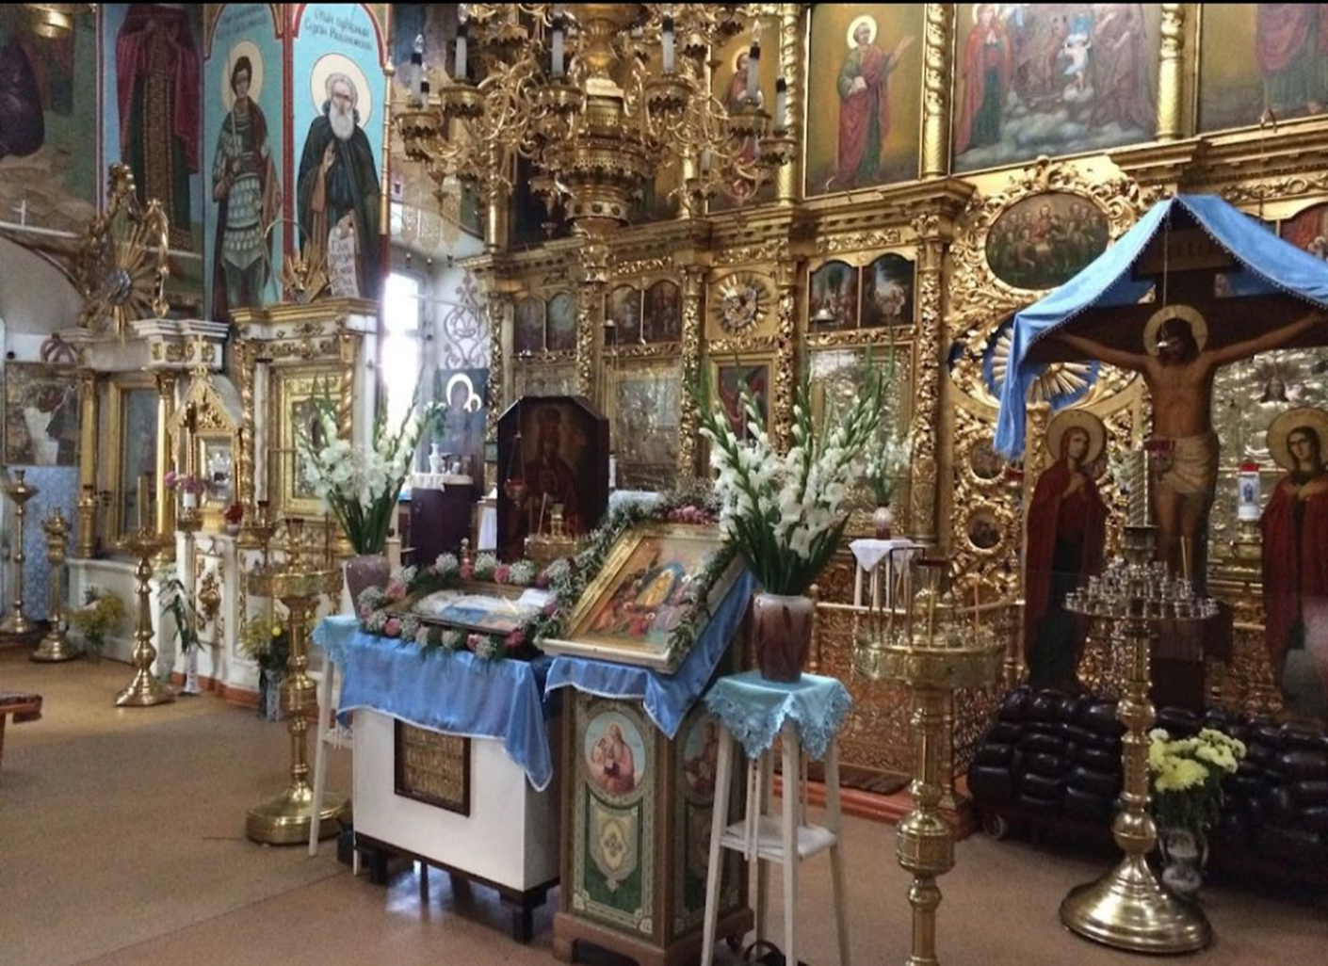
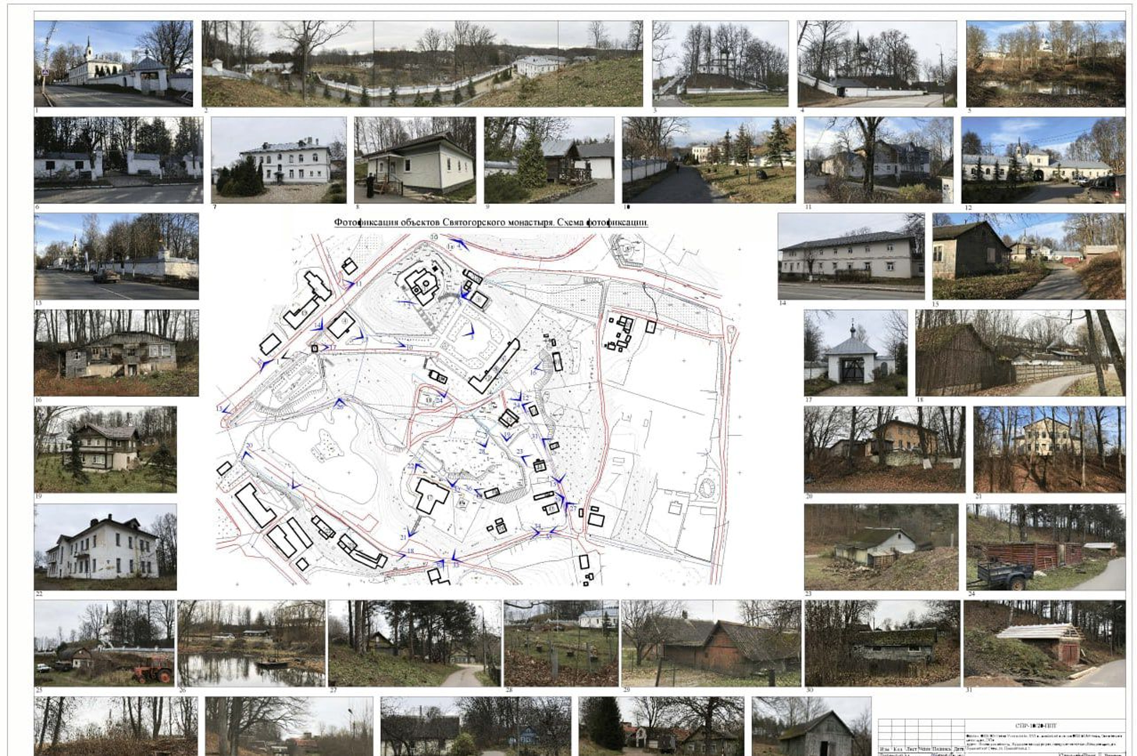
Реставрация иконостаса церкви Сорока Севастийских мучеников в Печорах
Реставрация Святогорского монастыря Успенского собора

Slide 7
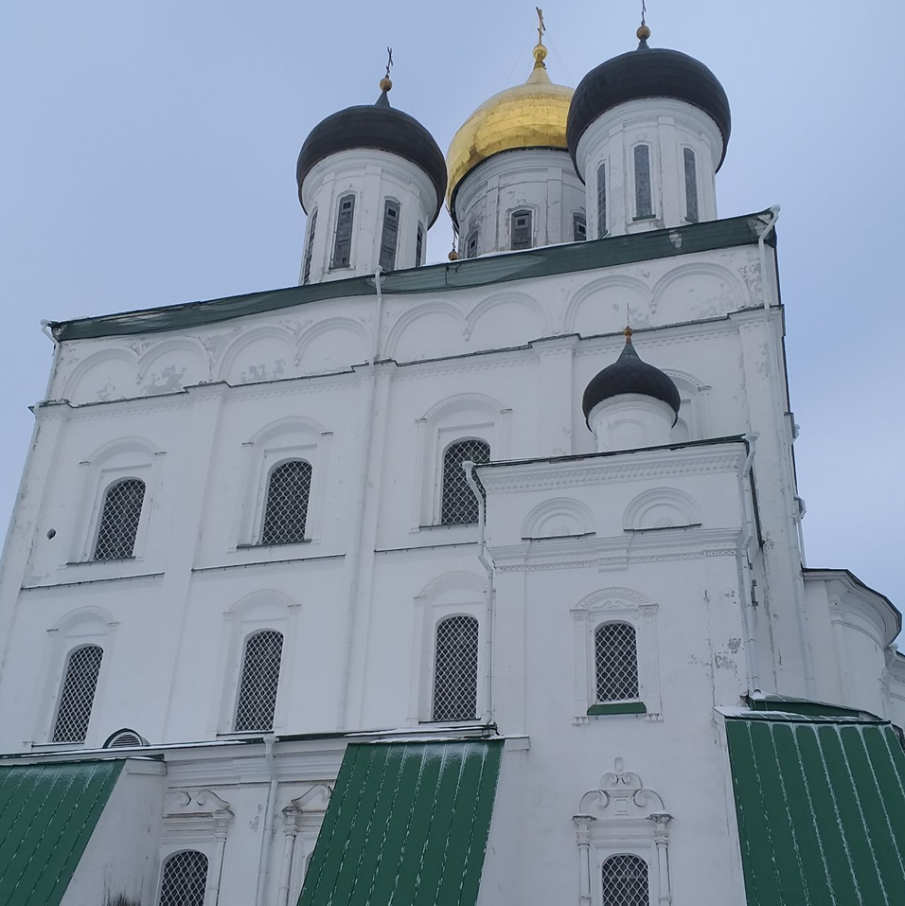
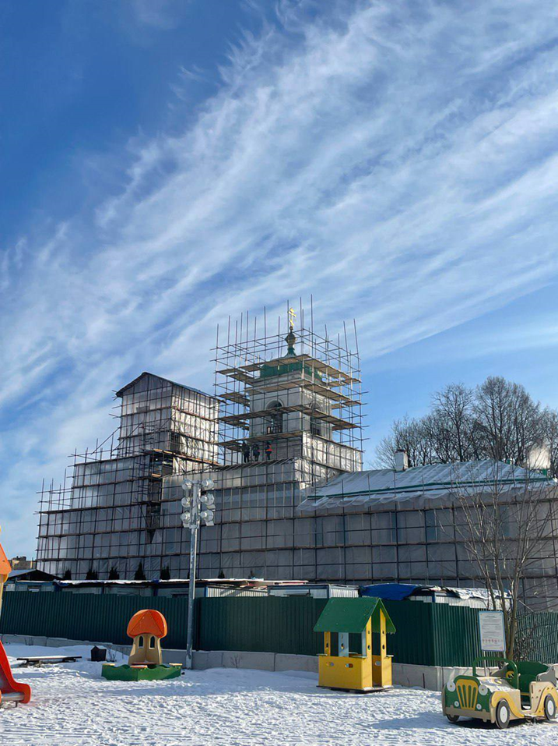
Серафимовский придел Троицкого собора
Мирожский монастырь

